Slide 1
Introduction à l’analyse des données

Slide 2
PRINCIPES FONDAMENTAUX DE L'ANALYSE DES DONNÉES
Patrick Boily Data Action Lab | uOttawa | Idlewyld Analytics
pboily@uottawa.ca
[En collaboration avec Jen Schellinck | Sysabee]

Slide 3

« Les rapports qui disent que quelque chose ne s’est pas passé sont toujours intéressants pour moi, parce que, comme nous le savons, il y a des connus connus; des choses connues comme étant connues. Nous savons aussi qu’il y a des connus inconnus, c’est-à-dire, qu’il y a des choses que nous savons que nous ne savons pas. Mais il y a aussi des inconnus inconnus, des choses que nous ne savons pas que nous ne savons pas.» [Traduction]
Donald Rumsfeld, point de presse du Département de la défense des États-Unis, 2002

Slide 4
APERÇU DU PLAN D'ANALYSE
[CDC, Creating an Analysis Plan]
Formuler des questions/hypothèses de recherche
Identifier les ensembles de données nécessaires (et disponibles)
Établir des critères d'inclusion/exclusion pour les données/observations.
Sélectionner les variables à utiliser dans les analyses
Choisir les méthodes et logiciels statistiques

Slide 5
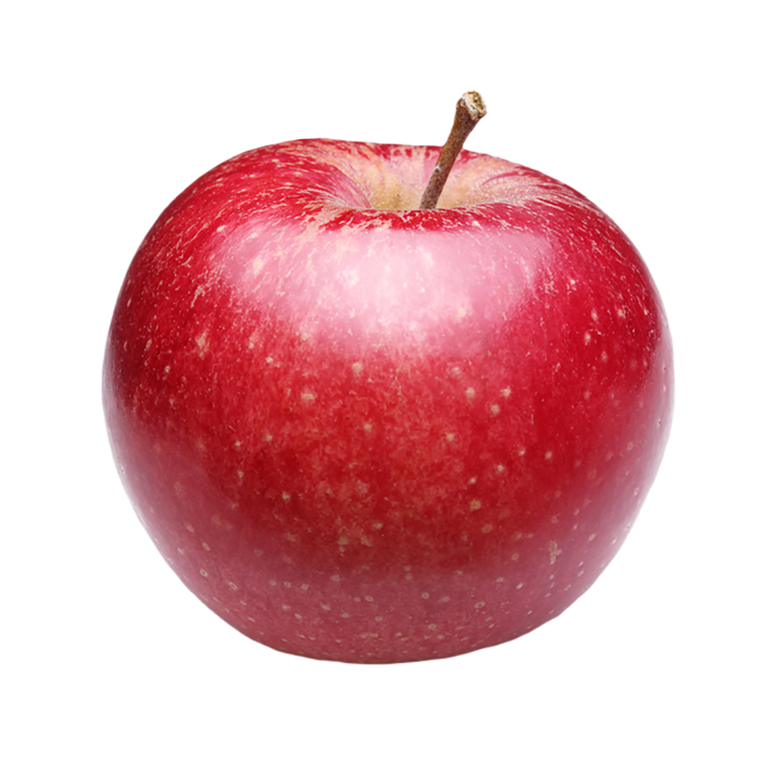
OBJETS ET ATTRIBUTS
Object : pomme
Forme : sphérique
Couleur : rouge
Fonction : alimentaire
Emplacement : réfrigérateur
Propriétaire : Jen
Rappel : une personne ou un objet n’est pas simplement la somme de ses attributs!

Slide 6
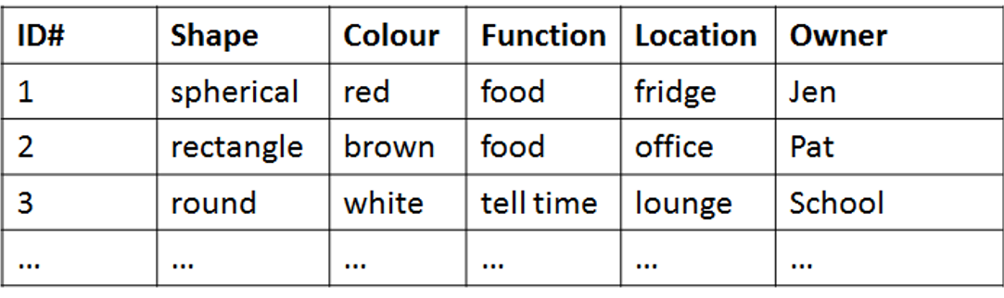
DES VARIABLES AUX DONNÉES
Les attributs sont les champs (ou les colonnes) d’une banque de données; les objets en sont les instances (ou les rangées).
On décrit un objet à l’aide de son vecteur-signature, l’ensemble des valeurs associées à ses attributs.

Slide 7
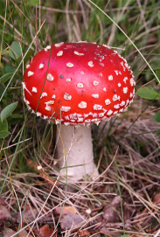
ENSEMBLE DE DONNÉES SUR LES CHAMPIGNONS VÉNÉNEUX
[https://archive.ics.uci.edu/ml/datasets/Mushroom]
Amanita muscaria
Habitat : bois Taille du feuillet : étroit Odeur : aucune Spores : blancs Couleur : rouge
Problème de classification : L’Amanita muscaria est-il comestible ou vénéneux?

Slide 8
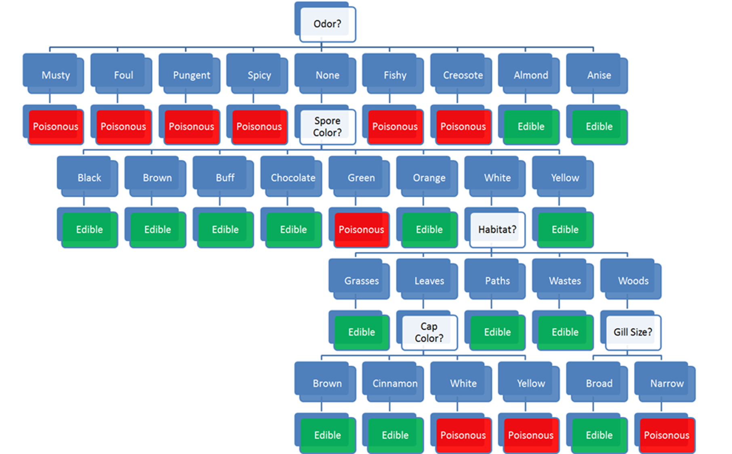
Habitat : bois
Taille du feuillet : étroit
Odeur : aucune
Spores : blancs
Couleur : rouge
Problème de classification : l’Amanita muscaria est-il comestible ou vénéneux?

Slide 9
Habitat : bois
Taille du feuillet : étroit
Odeur : aucune
Spores : blancs
Couleur : rouge
Problème de classification : l’Amanita muscaria est-il comestible ou vénéneux?

Slide 10
POSER LES BONNES QUESTIONS
La science des données consiste à poser des questions et à y répondre :
Analytique : « Combien de fois a-t-on cliqué sur ce lien? »
Science des données : « D’après l’historique des achats de cet utilisateur, puis-je prédire sur quels liens il cliquera la prochaine fois qu’il accèdera au site? »
Les modèles d’exploration/de science des données sont habituellement prédictifs (non explicatifs) : ils montrent les liens, mais ne révèlent pas pourquoi ils existent.
Attention : toutes les situations n’exigent pas de faire appel à la science des données, à l’intelligence artificielle, à l’apprentissage automatique ou à l’analyse.

Slide 11
LES MAUVAISES QUESTIONS
Trop souvent, les analystes posent les mauvaises questions :
des questions trop vagues ou trop restraintes
des questions auxquelles aucune quantité de données ne pourrait répondre
des questions pour lesquelles il est impossible d'obtenir des données
Dans le meilleur des cas, les parties prenantes reconnaîtront que les réponses ne sont pas pertinentes.
Dans le pire des cas, elles mettront en œuvre des politiques ou prendront des décisions erronées sur la base de réponses qui n'auront pas été identifiées comme trompeuses et/ou inutiles.

Slide 12
QU’EST-CE QUE L’ANALYSE DES DONNÉES?
Trouver des tendances dans les données
Utiliser les données pour faire quelque chose (répondre à une question, aider à la prise de décision, prédire l’avenir, tirer une conclusion)
Créer des modèles à partir de vos données
Décrire ou expliquer votre situation (votre système)
(Tester des hypothèses [scientifiques]?)
(Effectuer des calculs à partir des données?)

Slide 13
QU’EST-CE QUE LA SCIENCE DES DONNÉES?
La science des données est l’ensemble des processus par lesquels nous extrayons des informations utiles et exploitables des données.
T. Kwartler (paraphrasé)
La science des données est l’intersection pratique de la statistique, de l’ingénierie, de l’informatique, de l’expertise du domaine et du « piratage ». Elle s’articule autour de deux axes principaux : l’analyse (compter les choses) et l’invention de nouvelles techniques pour tirer des enseignements des données.
H. Mason (paraphrasé)

Slide 14
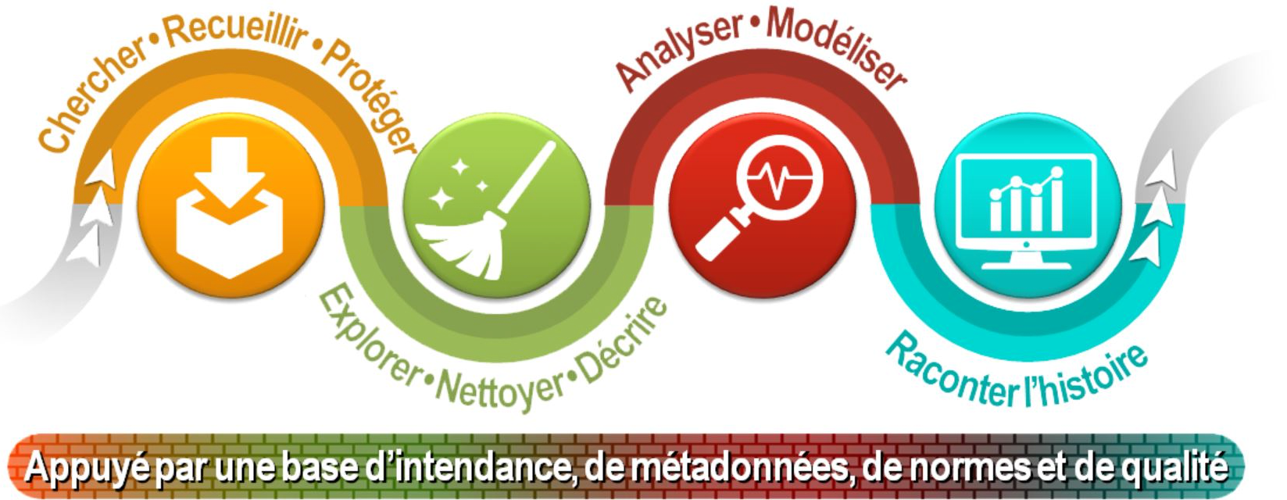
[Statistique Canada, Étapes du cheminement des données]

Slide 15
[J. Schellinck]

Slide 16
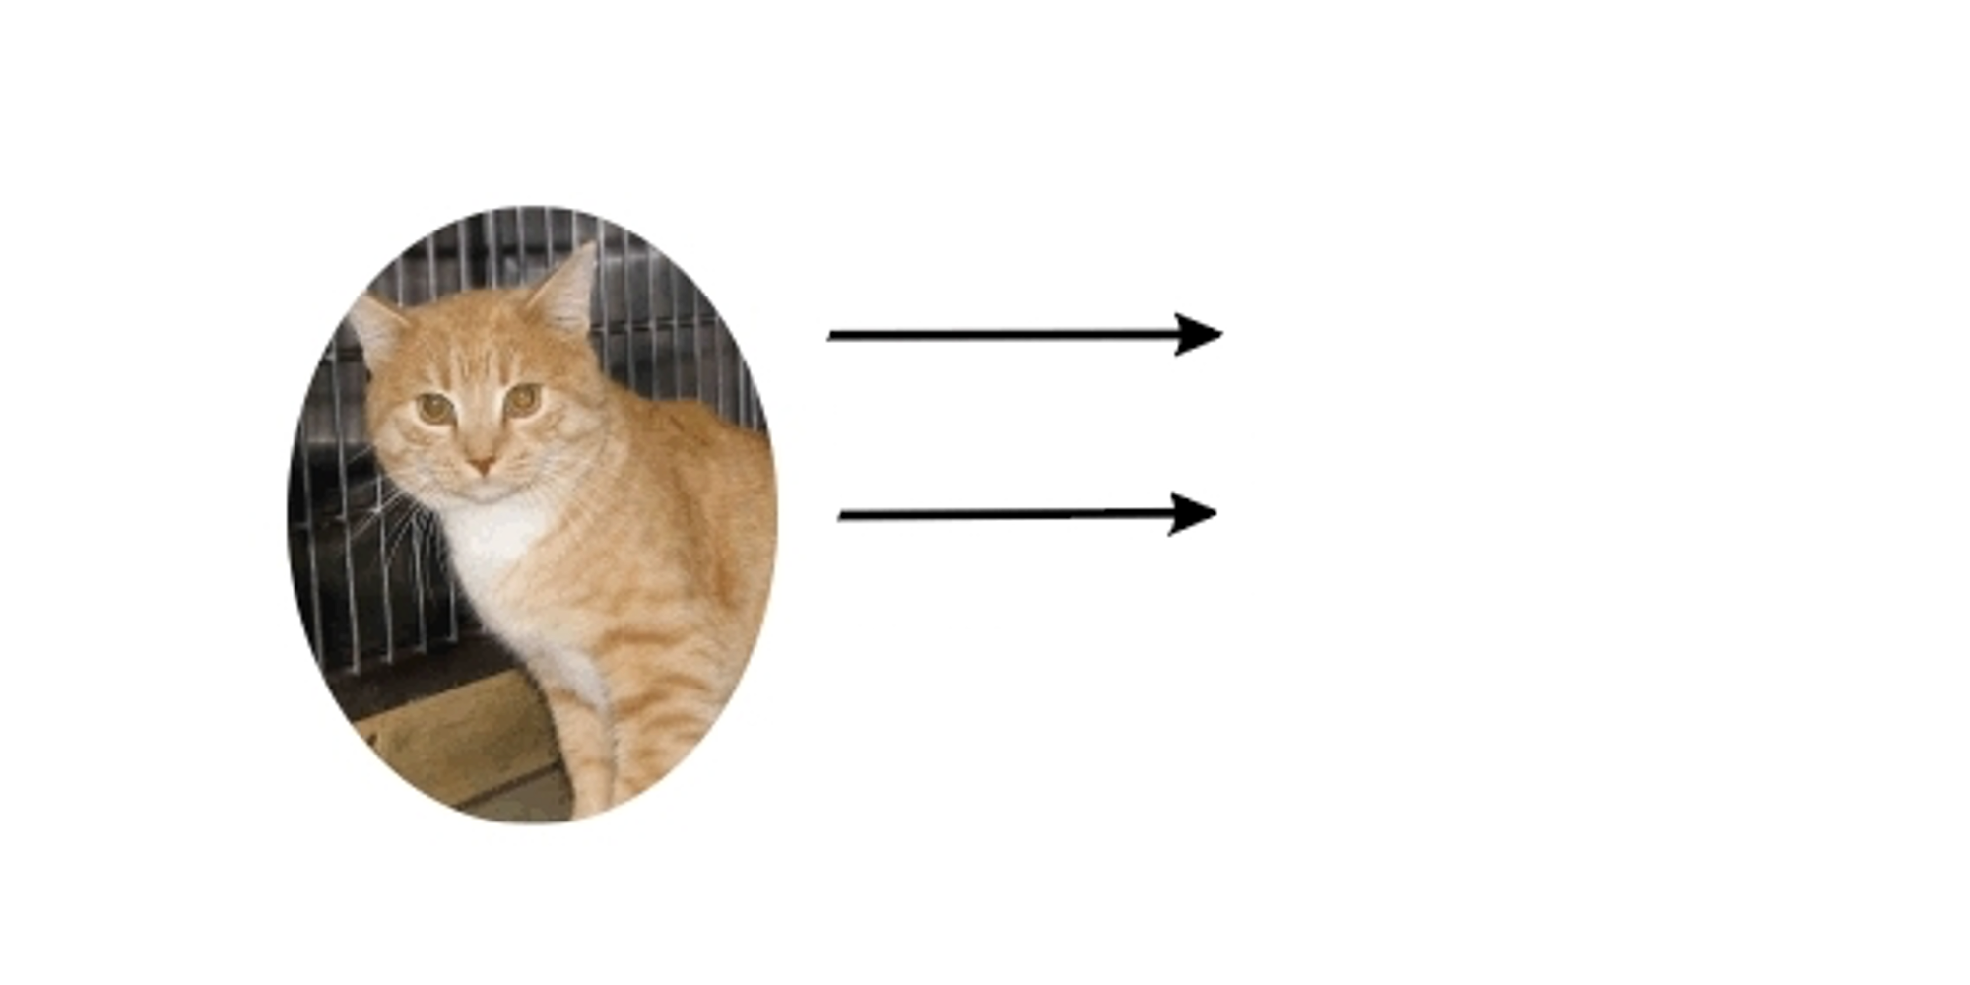
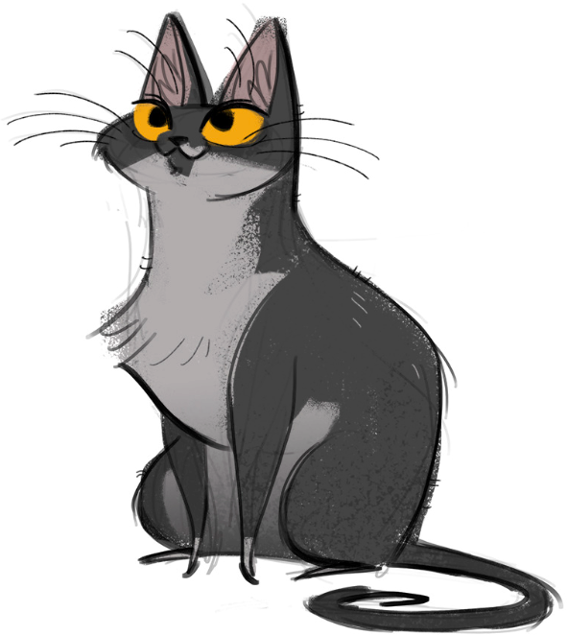
[http://dailycatdrawings.tumblr.com; #309]
Le monde réel
Modèle
Théorie
Identification de détails pertinents pour la description et la traduction d'objets du monde réel en variables de modèle.

Slide 17
À RETENIR
Les systèmes peuvent se rapprocher de certains aspects de l'Univers.
Les modèles de systèmes fournissent la base sur laquelle les données sont identifiées et collectées, mais les données elles-mêmes sont approximatives et sélectives.
Des lacunes dans les connaissances peuvent survenir - soyez prêt à revoir régulièrement votre configuration.
La modélisation conceptuelle implicite peut conduire à des situations problématiques.
Si les données, le système et le monde ne sont pas alignés, les résultats de l'analyse des données peuvent s'avérer inutiles.

Slide 18
QU'EST-CE QUE L'ÉTHIQUE ?
De manière générale, l'éthique fait référence à l'étude et à la définition des comportements corrects et incorrects :
« pas [...] les conventions sociales, les croyances religieuses ou les lois. » (R.W. Paul, L. Elder)
Théories éthiques influentes :
La règle d'or de Kant ( faites aux autres...), le conséquentialisme (la fin justifie les moyens), l'utilitarisme (agir de manière à maximiser l'effet positif), etc.
Confucianisme, taoïsme, bouddhisme ( ?), etc.
Ubuntu, Maori, etc.

Slide 19
L'ÉTHIQUE DANS LE CONTEXTE DES DONNÉES
[University of Virginia, Centre for Big Data Ethics, Law, and Policy]
Questions relatives à l'éthique des données :
Qui, le cas échéant, est propriétaire des données ?
Y a-t-il des limites à la façon dont les données peuvent être utilisées ?
Certaines analyses comportent-elles des biais de valeur ?
Y a-t-il des catégories qui ne devraient pas être utilisées dans l'analyse des données personnelles ?
Certaines données devraient-elles être accessibles à tous les chercheurs ?
D'un point de vue analytique, on préfère le général à l'anecdotique, mais les décisions prises sur la base de l'apprentissage automatique et de l'I.A. (sécurité, finances, marketing, etc.) peuvent affecter des personnes réels de manière imprévisible.

Slide 20
BONNES PRATIQUES
Le principe de l'innocuité : les données recueillies auprès d'un individu ne doivent pas être utilisées pour lui nuire.
Consentement éclairé :
Les personnes doivent accepter la collecte et l'utilisation de leurs données.
Les individus doivent avoir une réelle compréhension de ce à quoi ils consentent, et des conséquences possibles pour eux et pour les autres.
Respecter la « vie privée » : excessivement difficile à maintenir à l'ère du chalutage constant de l'internet pour les données personnelles.

Slide 21
BONNES PRATIQUES
Garder les données publiques : les données doivent être gardées publiques (toutes ? la majorité ?).
Choisir de participer ou de se retirer : Le consentement éclairé exige la possibilité de se retirer.
Anonymiser les données : suppression des champs d'identification des données avant l'analyse.
« Laisser parler les données » :
pas de « picorage » (cherry picking)
importance de la validation (nous y reviendrons plus tard)
corrélation et causalité (nous y reviendrons plus tard)
répétabilité

